Slide 1


SUE

Slide 2
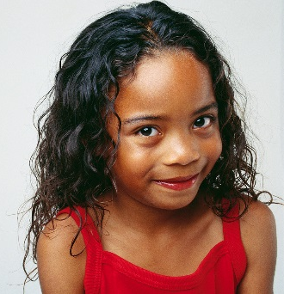

Slide 3
T1

Slide 4


2
T2

Slide 5

Pat

Slide 6


T3

Slide 7


T4

Slide 8
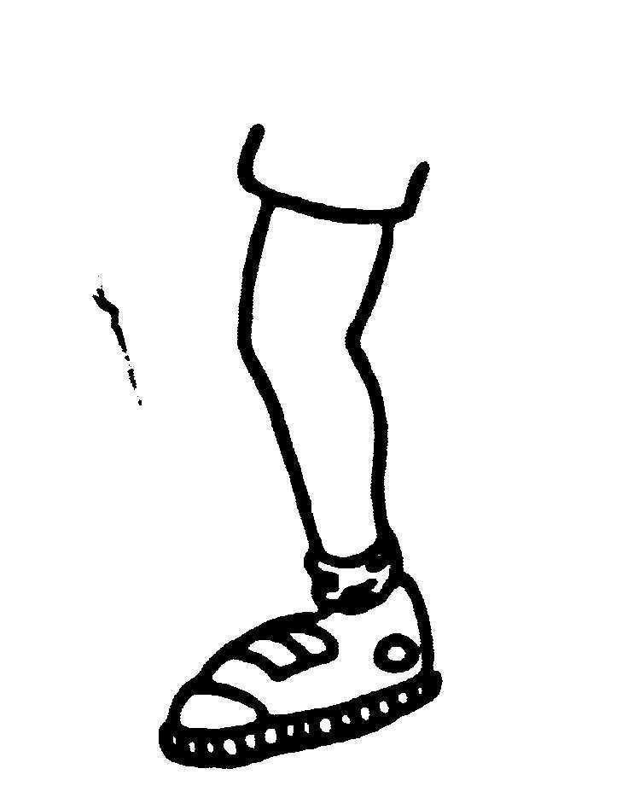
T5

Slide 9
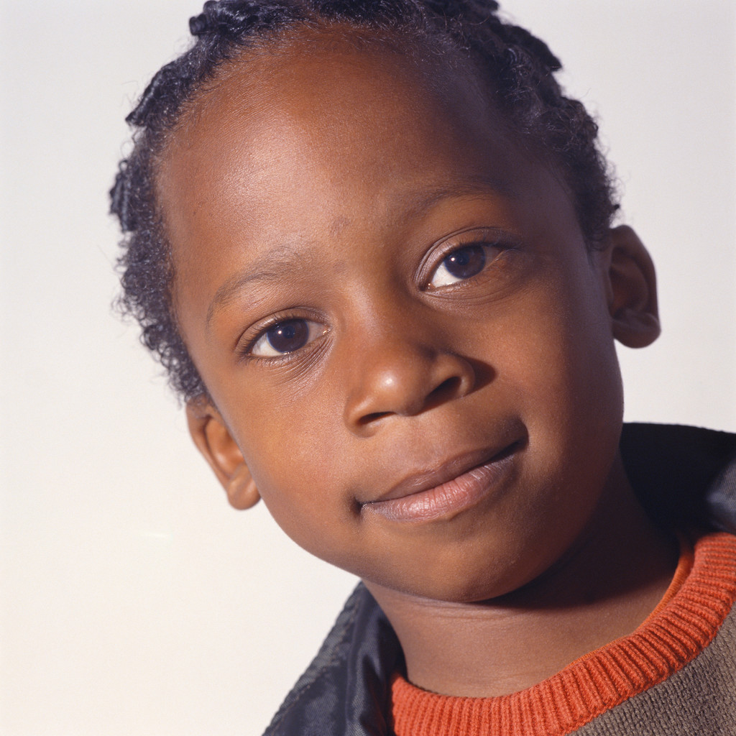
Dan

Slide 10
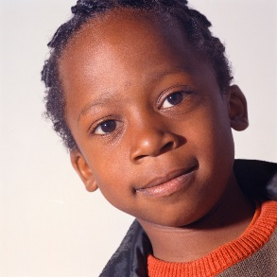

01

Slide 11

02

Slide 12
03

Slide 13

04

Slide 14

Doug

Slide 15


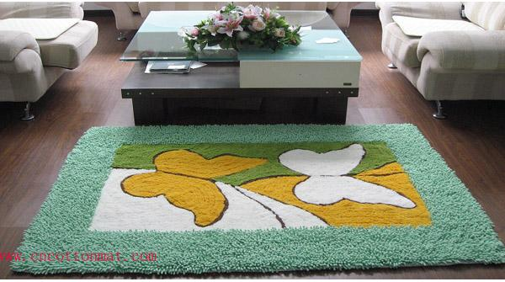
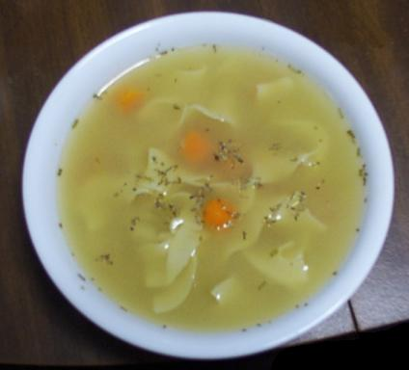
05

Slide 16
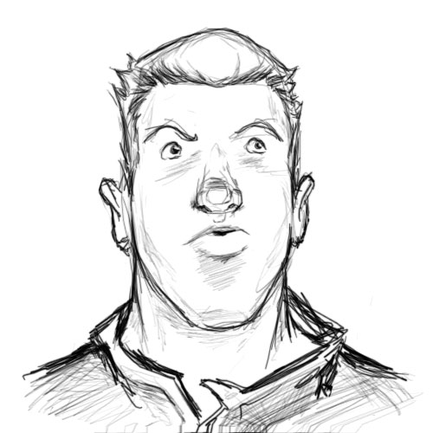
06

Slide 17


07

Slide 18
08

Slide 19

Pete

Slide 20

09

Slide 21
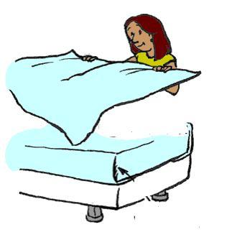

10

Slide 22
11

Slide 23
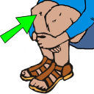

12

Slide 24

Ned

Slide 25

13

Slide 26

14

Slide 27


15

Slide 28


16

